Slide 1
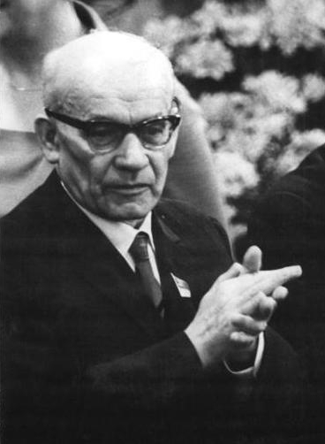
Niespokojny czas
Mimo, że lata 1956 – 1970 nazywane były czasem małej stabilizacji, nie były one zupełnie spokojne.
Koniec rządów Władysława Gomułki był niespokojny.
A wszystko zaczęło się od 1968r.
To zdjęcie wykonane przez nieznanego autora jest objęte licencją CC BY-SA.

Slide 2
MARZEC 68
Nazywamy tak szereg dramatycznych wydarzeń, na które złożyły się:
Strajki i manifestacje studentów
Walka o władzę w PZPR
Antysemicka (antyżydowska) kampania propagandowa władz PRL

Slide 3
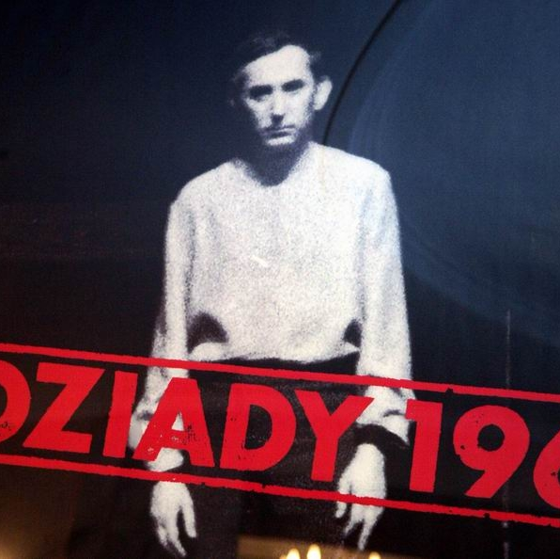
strajki i manifestacje studenckie 1968 cenzura zdjęła przedstawienie - "Dziady„ A. Mickiewicza
Inscenizacja "Dziadów" Adama Mickiewicza, która miała swoją premierę w 1967 r. decyzją władz został zdjęta z afisza.
Powodem była obecność w niej akcentów antyrosyjskich, na które publiczność reagowała oklaskami.
Sztukę uznano za antyradziecką i poinformowano, że 30 stycznia 1968r. Zostanie wystawiona ostatni raz.
Od tego zaczęły się niepokoje.
To zdjęcie wykonane przez nieznanego autora jest objęte licencją CC BY-SA.

Slide 4
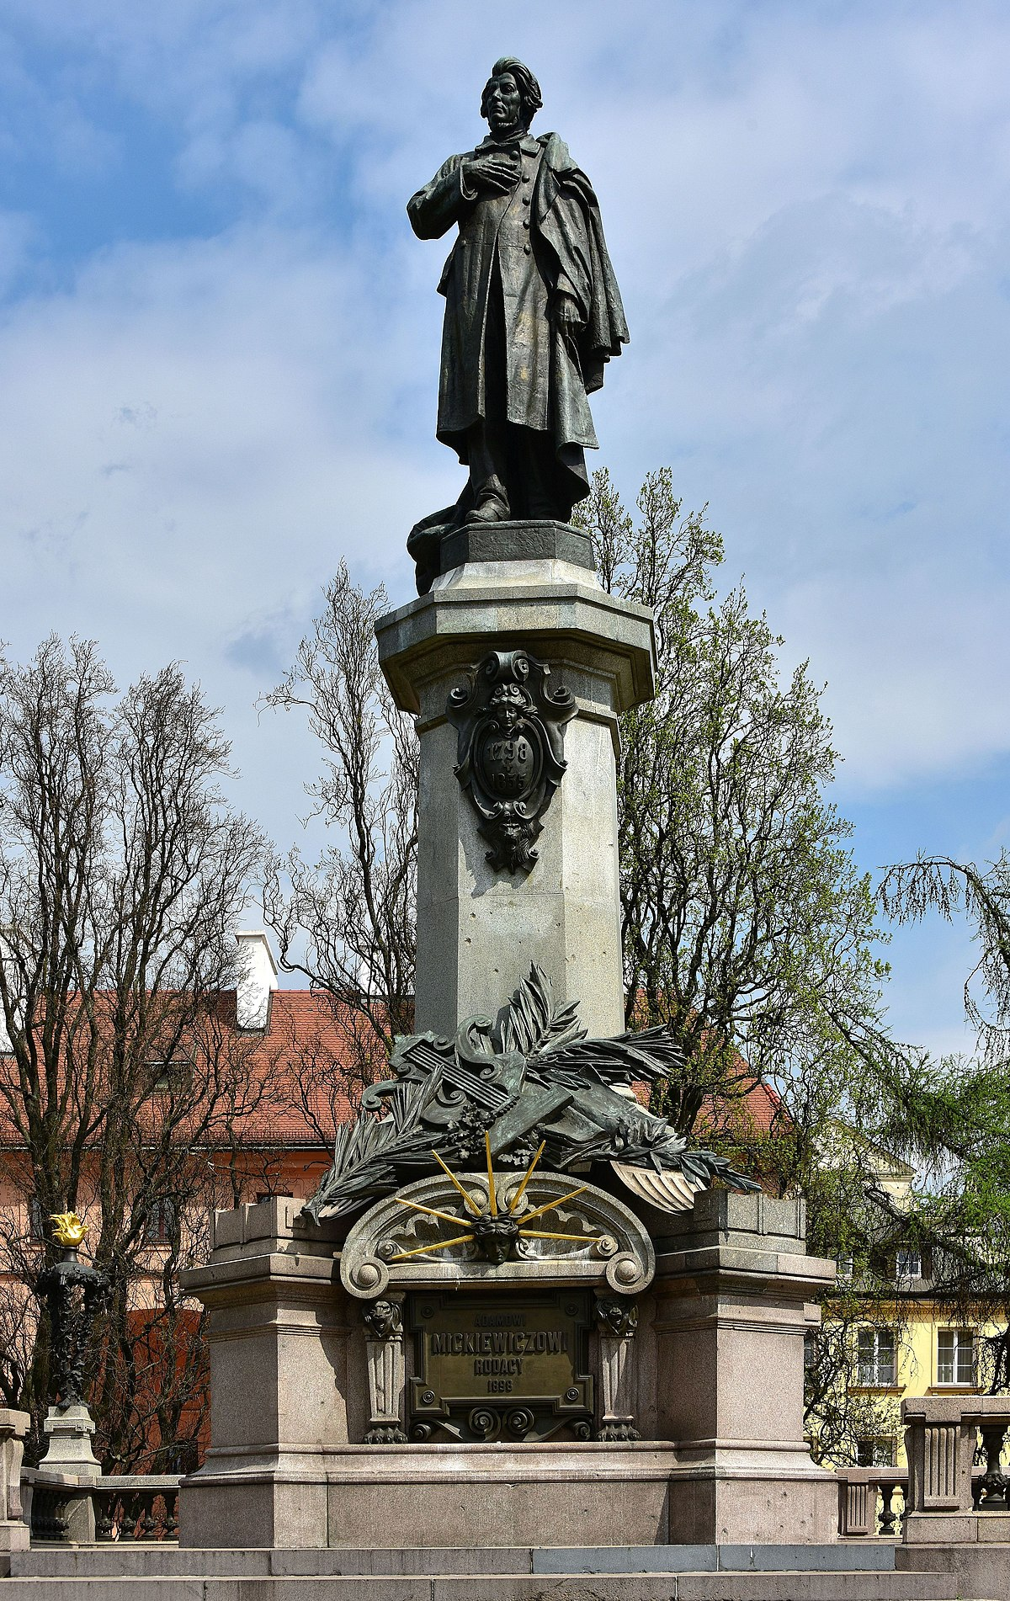
Wystąpienia studentów 1968
Po opuszczeniu kurtyny podczas ostatniego spektaklu rozpoczęła się demonstracja studentów, którzy z biało - czerwonymi kwiatami przemaszerowali pod pomnik Adama Mickiewicza.
Demonstracja została rozpędzona przez Milicję. Studentów potraktowano pałkami.
Udział w demonstracji miał dalsze konsekwencje.
To zdjęcie wykonane przez nieznanego autora jest objęte licencją CC BY-SA.

Slide 5
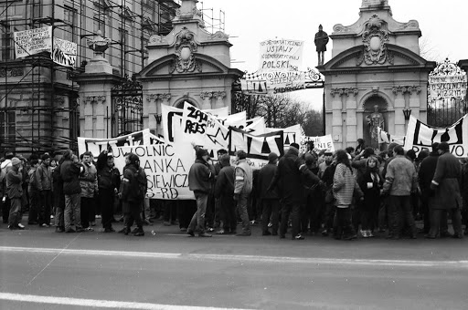
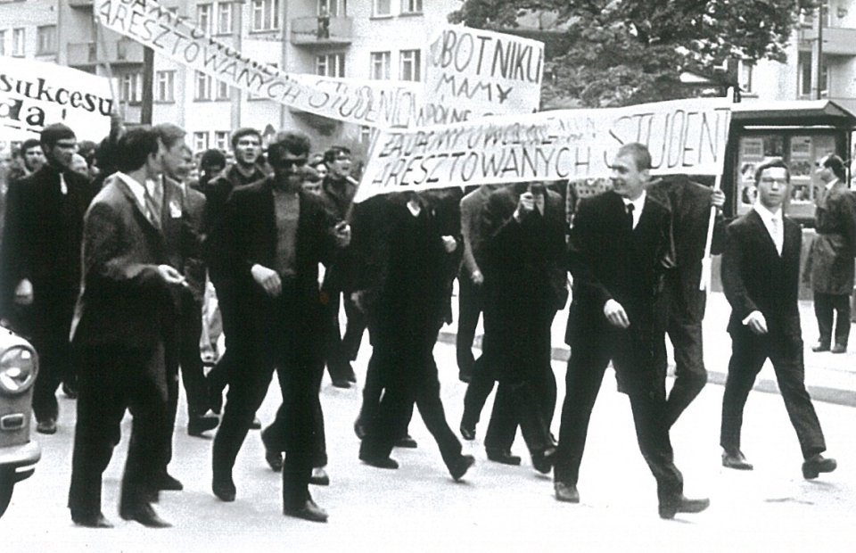

Slide 6
